Slide 1

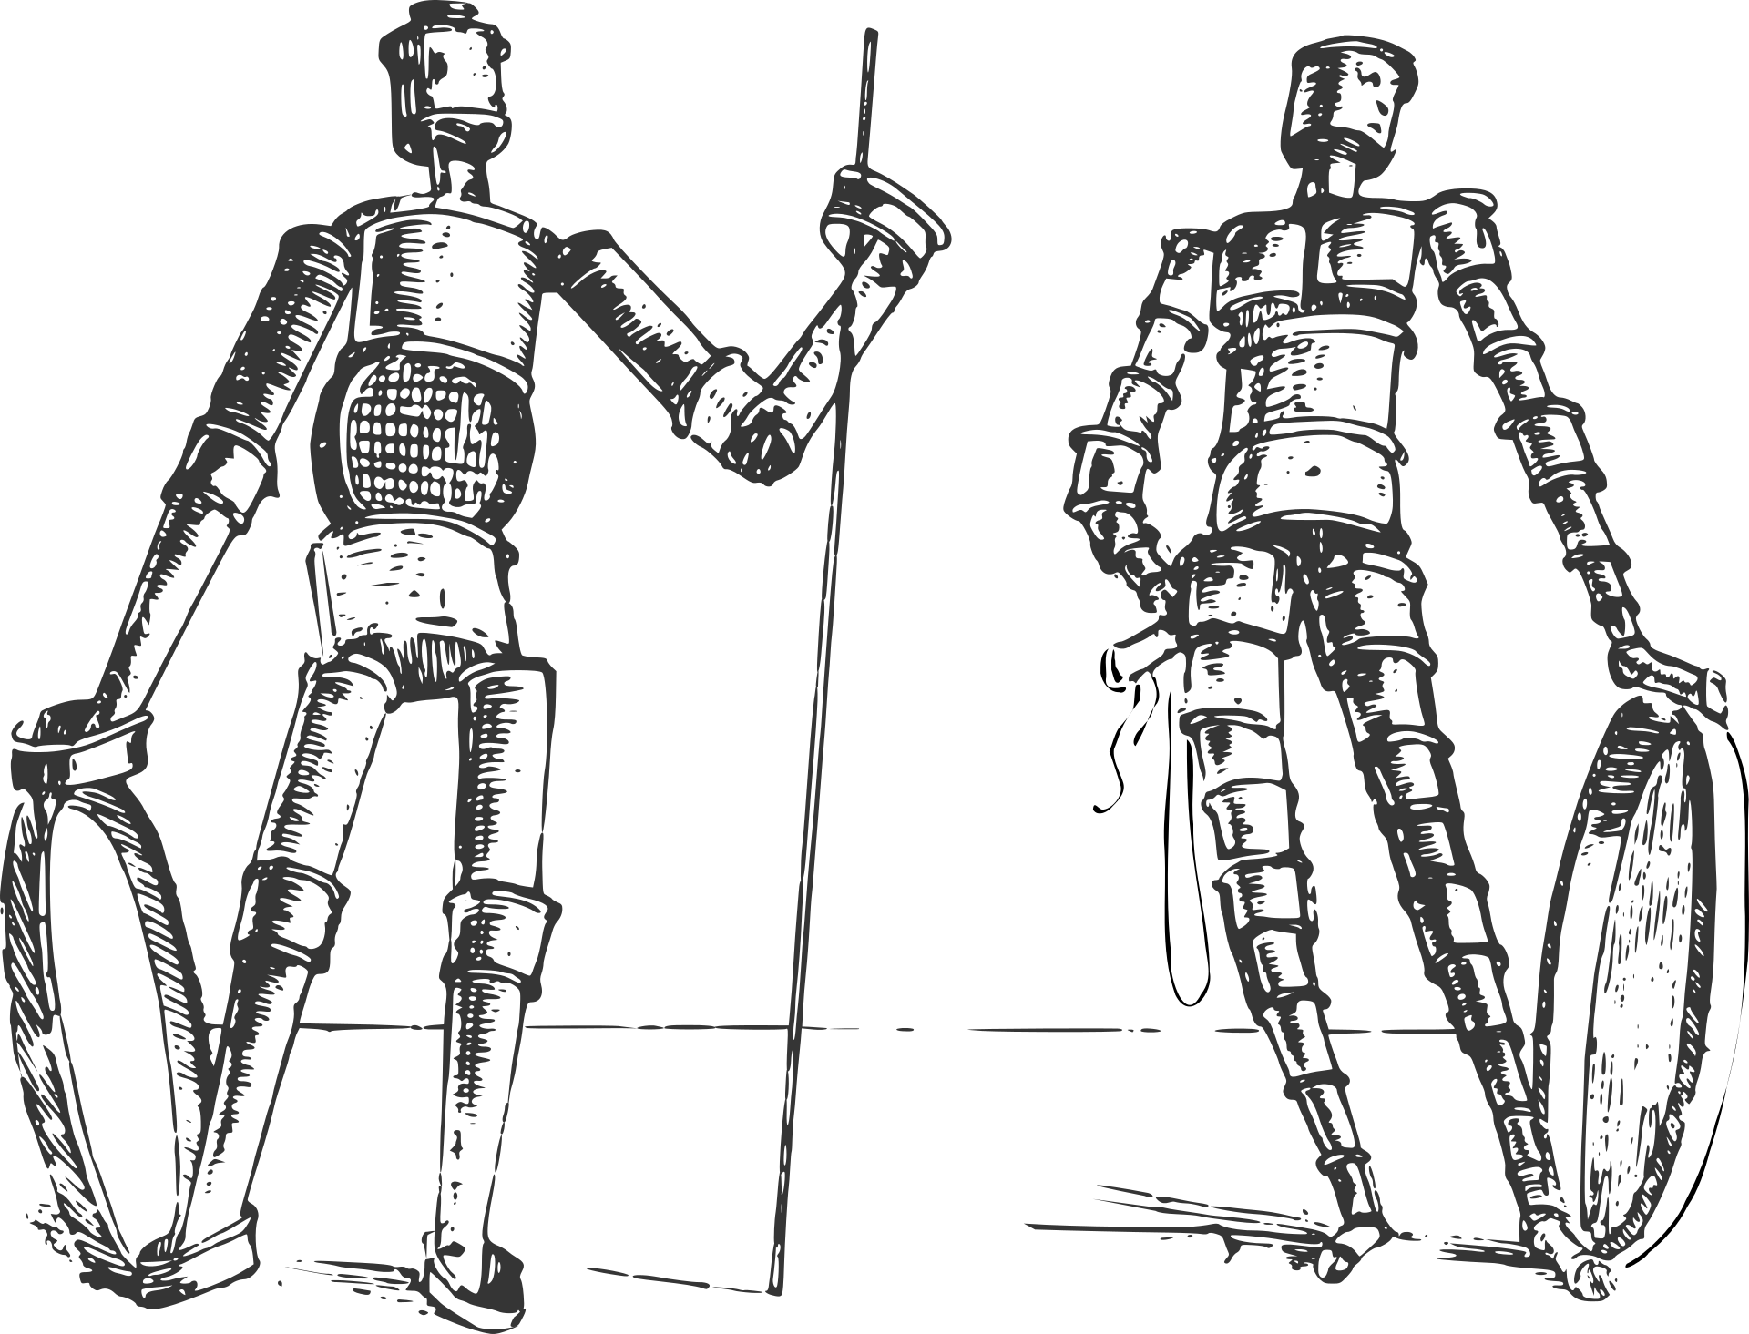

CIÊNCIA DE DADOS E INTELIGÊNCIA ARTIFICIAL
PUC MINAS
PROJETO EM
CIÊNCIA DE DADOS I: SISTEMAS INTELIGENTES
Participantes:
Alváro Felix da Silva.
Ana Cecília Souza Lorens.
Beatriz Azevedo dos Santos.
Mariana Andrade.
Sarah Mariana Guedes de Almeida.
Professores:
Hugo Bastos de Paula.
Hayala Nepomuceno Curto.

Slide 2

INTRODUÇÃO
O mercado de tecnologia no Brasil cresce rapidamente, mas ainda enfrenta desafios relacionados à inclusão racial. Apesar de políticas mais inclusivas, pessoas negras, pardas e indígenas encontram dificuldades tanto na contratação quanto na progressão profissional.
Este projeto analisa dados do CAGED e da pesquisa State of Data 2023 para entender se há diferenças nos critérios de contratação entre candidatos brancos e não brancos. O objetivo é identificar padrões de desigualdade racial, especialmente no acesso a cargos de maior remuneração e liderança.
Com isso, busca-se fornecer informações que ajudem empresas a aprimorar seus processos seletivos e promovam maior diversidade no setor, além de orientar profissionais sobre a realidade atual do mercado tecnológico.

Slide 3
OBJETIVOS DO PROJETO
Objetivo Geral
Analisar e comparar possíveis padrões presentes na formação superior que diferem entre pessoas brancas e pessoas pretas, pardas, amarelas ou indígenas, ao serem inseridas no mercado de trabalho tecnológico.
Desenvolver um sistema capaz de comparar e analisar padrões, avaliar possíveis desigualdades presentes no mercado de trabalho, comparando a jornada de trabalho e a educação superior de pessoas brancas e não brancas, por meio de resultados estatísticos.
Possibilitar que o leitor consiga ler e entender quais são os fatores que podem impactar sua inserção profissional

Slide 4


BASES DE DADOS UTILIZADAS
CAGED: Cadastro Geral de Empregados e Desempregados
State of Data 2023

Slide 5

INFORMAÇÕES CONTIDAS NAS BASES:
Idade, gênero, cor/raça, nível de ensino, situação de trabalho, faixa salarial, setor, renda, vínculo formal/informal
PÚBLICO ALVO:
Gestores públicos ou de Educação
Empresas e Setor Privado
Profissionais da área de Tecnologia
ONGs
Pesquisadores

Slide 6

DESENVOLVIMENTO DOS MODELOS
Fluxo do processo:
Preparação e limpeza dos dados
Tratamento de dados (padronização de texto, remoção de NaN, filtragem de classes).

Slide 7
MODELOS UTILIZADOS
Decision Tree → Random Forest → SVM (Support Vector Machine).

Slide 8
Técnicas
Bibliotecas/Ferramentas
OneHotEncoder para variáveis categóricas.
GridSearchCV para otimização de hiperparâmetros.
Validação cruzada (Cross Validation) para garantir robustez.
Scikit-learn
Pandas
Numpy
Matplotlib
Seaborn
TÉCNICAS E
BIBLIOTECAS UTILIZADAS

Slide 9
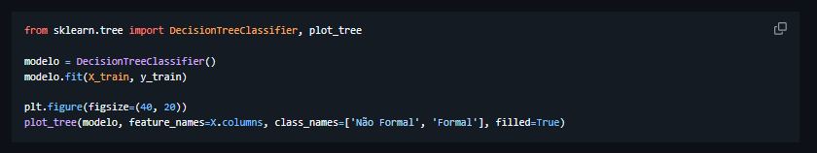
ÁRVORE DE DECISÃO
Por que esse modelo foi DESCARTADO do trabalho?
A Árvore de Decisão foi usada como primeira abordagem por ser simples e fácil de interpretar, permitindo visualizar rapidamente as regras de classificação.
No entanto, ela foi descartada devido à baixa performance geral, especialmente no reconhecimento da classe "Não Formal", e por apresentar overfitting — ou seja, o modelo teve acurácia muito alta nos dados de treino, mas não conseguiu manter esse desempenho nos testes. Isso indicou que ele não generalizava bem para novos dados.

Slide 10
Por que esse modelo foi escolhido?
O algoritmo escolhido foi o de Random Forest Classifier, uma técnica baseada na combinação de múltiplas árvores de decisão. Esta escolha se justifica por ser um modelo robusto, eficiente e capaz de lidar bem com conjuntos de dados que possuem variáveis tanto categóricas quanto numéricas, além de ser menos suscetível ao overfitting em relação a modelos simples como uma única árvore de decisão.
RANDOM FOREST

Slide 11
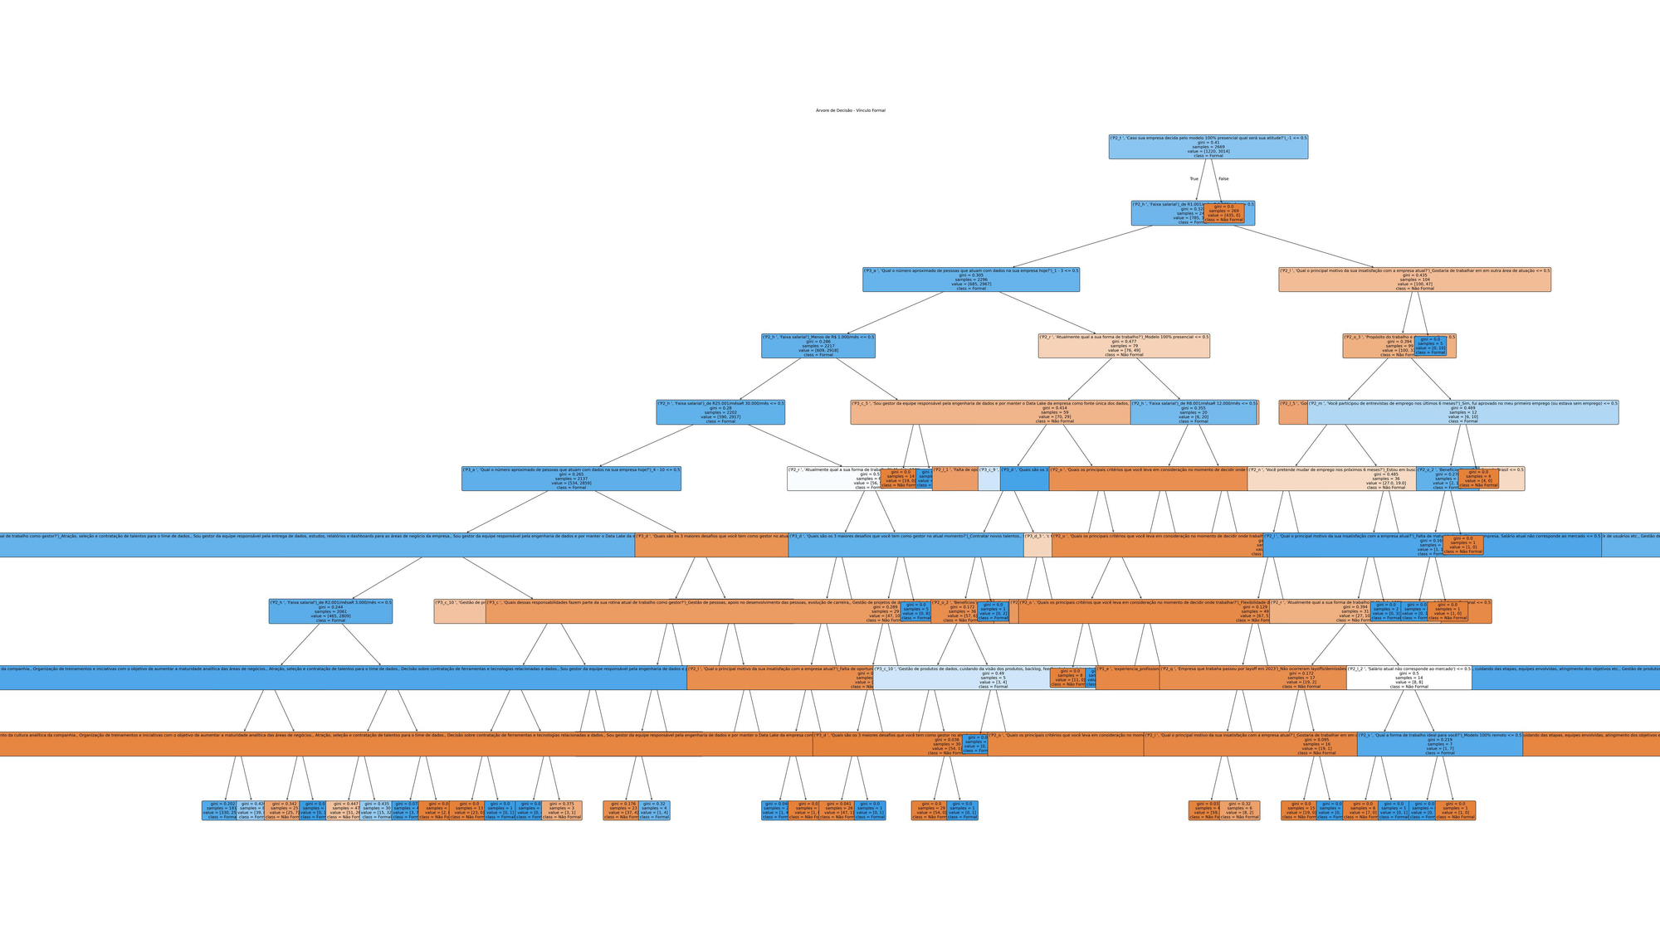
RANDOM FOREST
Árvore gerada:

Slide 12
RANDOM FOREST
Árvore gerada:
Principais insights observados: A árvore revela que algumas variáveis possuem maior poder discriminativo, aparecendo nos níveis superiores da árvore, ou seja, são usadas nas primeiras divisões. Isso reforça a importância relativa dessas variáveis para a decisão, o que também é consistente com a análise de importância dos atributos feita internamente pelo Random Forest.
Limitações da Interpretação: A árvore visualizada representa uma única árvore do conjunto Random Forest, que, por ser um modelo de ensemble, combina centenas de árvores para realizar suas previsões. Portanto, essa árvore isolada não representa todo o processo decisório do modelo, mas ajuda na compreensão dos padrões que ele aprende.

Slide 13
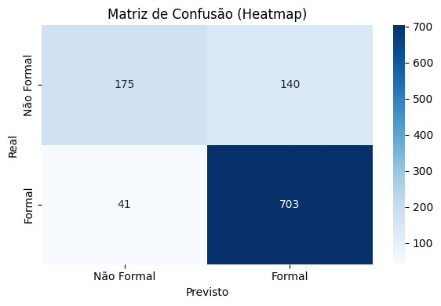
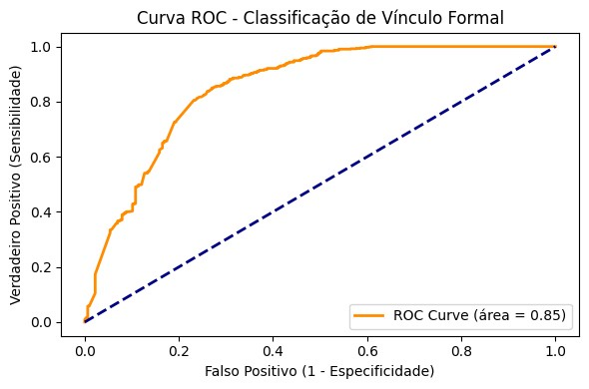
RANDOM FOREST
Matriz de Confusão:
Curva ROC
O modelo classificou corretamente 703 casos como "Formal" e 175 como "Não Formal".
Ocorreram 41 falsos negativos
E um total de 140 falsos positivos
A Curva ROC apresenta uma área sob a curva (AUC) de 0,85, o que indica um desempenho considerado bom a muito bom.

Slide 14
RANDOM FOREST
Matriz de Confusão:
Curva ROC
Considerações Finais sobre os Resultados -
O modelo demonstra ser mais eficiente na previsão de vínculos formais, o que pode ser interessante para a análise do mercado de trabalho formalizado. Entretanto, há uma tendência a classificar excessivamente como "Formal", evidenciado pelo número relativamente alto de falsos positivos. A boa AUC (0,85) valida o modelo como uma ferramenta robusta para análise, embora melhorias possam ser buscadas, seja através de ajuste de hiperparâmetros, seja explorando outros modelos ou técnicas de balanceamento de dados.

Slide 15
Por que esse modelo foi utilizado?
SUPPORT VECTOR MACHINE - SVM
Nesta fase, foi utilizado o modelo SVM (Support Vector Machine) com kernel RBF, escolhido pelas seguintes razões:
• É um modelo eficaz para problemas de classificação binária.
• Tem bom desempenho em bases com margens de separação entre as classes.
• Suporta bem dados que não são linearmente separáveis, como os da base em questão.

Slide 16
Base de Treinamento
O modelo foi treinado com dados balanceados via SMOTE, ajustando a proporção da classe minoritária ("sem vínculo") para 1:2 em relação à classe majoritária ("com vínculo").
Acurácia no conjunto de treinamento: 68,08%
SUPPORT VECTOR MACHINE - SVM
Base de Teste
O modelo foi avaliado em uma base original não balanceada, representando um cenário realista. Para melhorar a performance, foi feito um ajuste dinâmico do limiar de decisão, resultando no valor ideal de:
Melhor limiar de decisão: 0.53
Acurácia no conjunto de teste: 73,56%
Esse ajuste permitiu que o modelo mantivesse uma acurácia estável dentro da faixa desejada (70%–80%), mesmo com desequilíbrio nas classes.

Slide 17
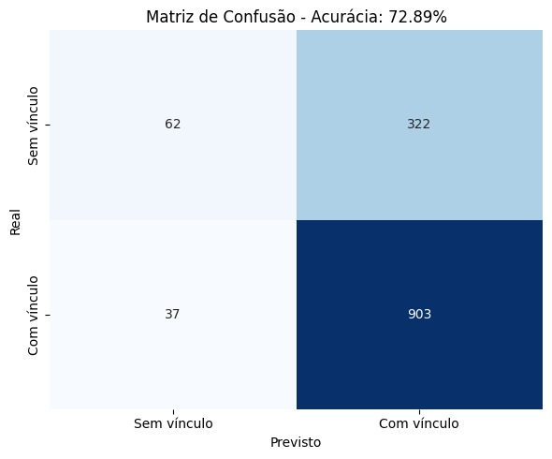
Matriz de Confusão:
Os resultados demonstram que o modelo teve um bom desempenho geral, com alta revocação, o que indica que ele é eficiente em identificar os casos "Com vínculo".
Porém, a baixa taxa de verdadeiros negativos (62 de 384) e o número grande de falsos positivos (322) sugerem que o modelo tem dificuldades em reconhecer corretamente os casos "Sem vínculo".
Tal comportamento pode se dar por um desequilíbrio entre as classes na base de dados, favorecendo a classe majoritária.
Medidas de Performance
Acurácia: 72,89%
Precisão: 73,71%
Revocação (Recall): 96,06%
F1-score: 83,47%

Slide 18

Interpretação do Modelo:
Tendências identificadas pelo modelo
Idade mais alta e nível de ensino elevado → maior tendência a vínculo formal.
Cor/Raça (pretos, pardos, indígenas e amarelos) continua apresentando influência, mas as desigualdades na revocação aumentaram, com o modelo tendo ainda mais dificuldade em identificar corretamente indivíduos "sem vínculo", mesmo após as otimizações.
A classe "com vínculo formal" (1) segue sendo muito mais bem identificada, e o desequilíbrio na previsão das duas classes se intensificou, com uma revocação baixa para "sem vínculo" (6%).
Comportamento do modelo
Quando há perfil mais jovem com menor escolaridade, o modelo apresenta dificuldades ainda maiores em classificar como "sem vínculo" em comparação à versão anterior, mesmo com o aumento do conjunto de treinamento e a seleção dinâmica de SMOTE.
Quando o perfil tem escolaridade mais alta, a chance de previsão correta como "com vínculo" permanece elevada, com uma revocação de 99%, reforçando a consistência do modelo para a classe majoritária.
O modelo, apesar das otimizações (incluindo a busca mais focada de hiperparâmetros e a seleção dinâmica de SMOTE), passou a favorecer ainda mais a classe majoritária ("com vínculo"), e o viés em aplicações práticas se tornou mais pronunciado, devendo ser cuidadosamente considerado.

Slide 19
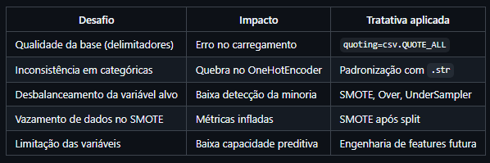
DESAFIOS DO PROJETO
Limitações enfrentadas:
O presente projeto, embora tenha proporcionado um rico aprendizado sobre técnicas de modelagem, revelou que o maior limitador da performance atual reside na limitação das variáveis disponíveis na base.

Slide 20
A proposta do trabalho acadêmico tem grande relevância social, pois trata de um problema sério no Brasil: a informalidade no mercado de trabalho, que afeta principalmente os grupos mais vulneráveis.
Apesar das limitações, o trabalho mostra o potencial da ciência de dados para entender melhor questões sociais e ajudar na criação de políticas públicas mais justas. Para estudos futuros, é importante melhorar a base de dados, criar novas variáveis mais informativas e explorar modelos mais avançados que consigam lidar melhor com situações de desigualdade nos dados.
CONCLUSÃO

Slide 21

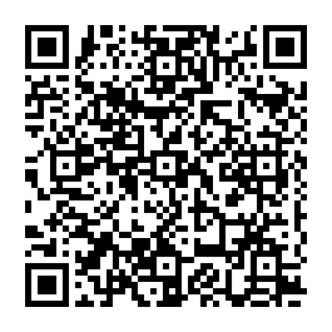
CIÊNCIA DE DADOS E INTELIGÊNCIA ARTIFICIAL
PUC MINAS
Acesse a documentação completa em:
OBRIGADA
PELA
ATENÇÃO!
Repositório GitHub:

